Slide 1
INFORME PARTICIPACION EN DELEGACION HLM 2016 ,NY.
Guadalupe de Castaneda
ICW Capitulo El Salvador.

Slide 2
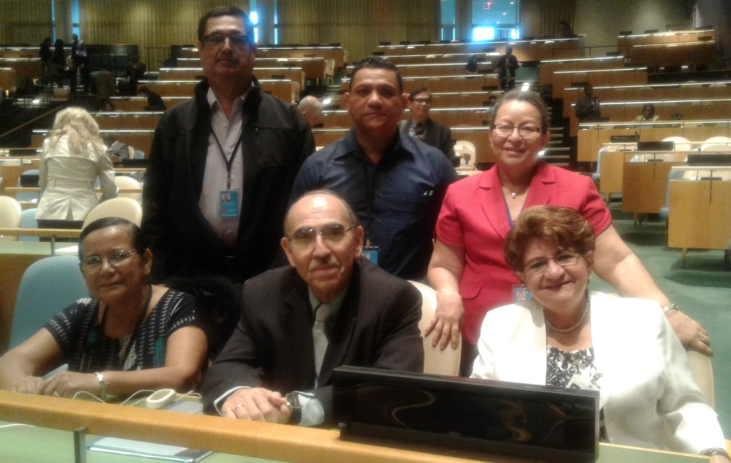
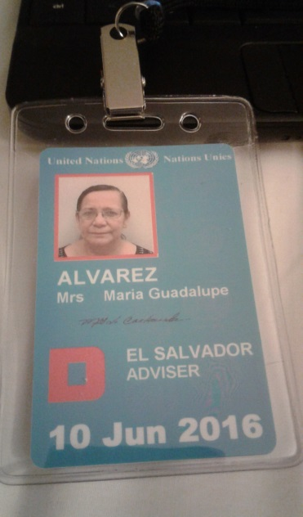
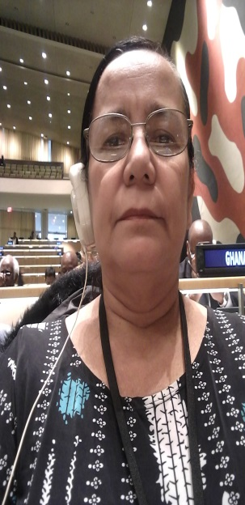
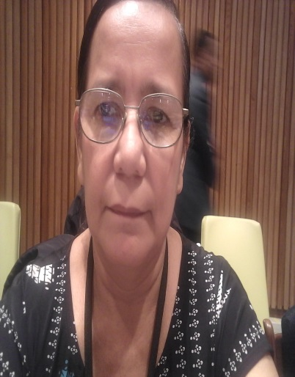
7 - 8 DE JUNIO 2016
Llego a NY. a las 23 Hrs. Llegando a hotel aproximadamente a la Media noche.
Previamente se nos informo que a las 8 am. Del día 8 de Junio Deberíamos de presentarnos a reunión de Coordinación en la sede de la Misión permanente de El Salvador antes de la apertura del HLM.
Reunión presidida por Dra. Nieto y
Lic.Egriselda González : Se definió la
participación de la delegación en los 3 días
de reunión en Asamblea General
así como en Paneles de discusión, se
asumieron compromisos los que fueron
cumplidos en su totalidad, luego recibimos
nuestras credenciales.
Se Participo en el Panel de discusión 1:sida en el marco de los ODS; impulsando el fin del sida para la transformación social y el desarrollo sostenible.
Panel de discusion2: Financiando el fin del sida: Una ventana de oportunidades.

Slide 3
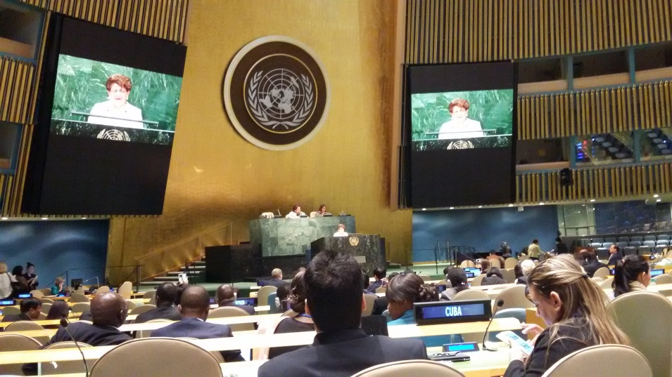
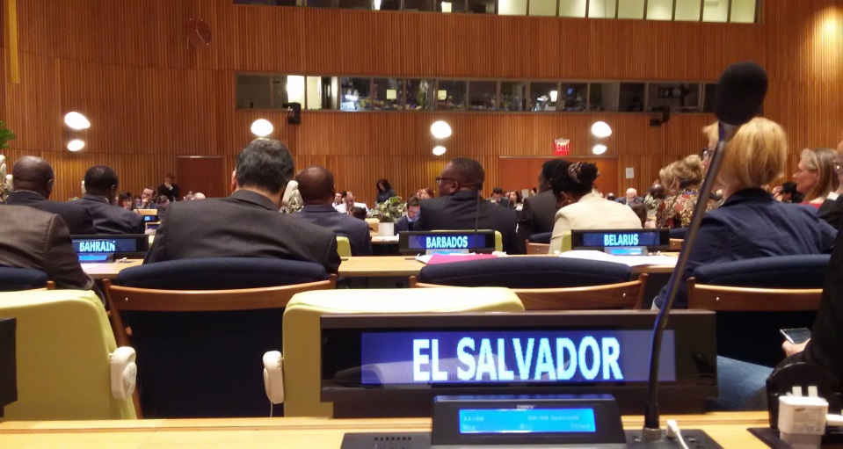
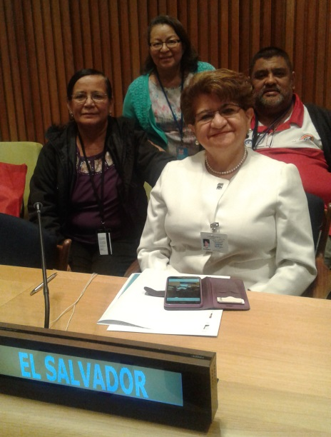
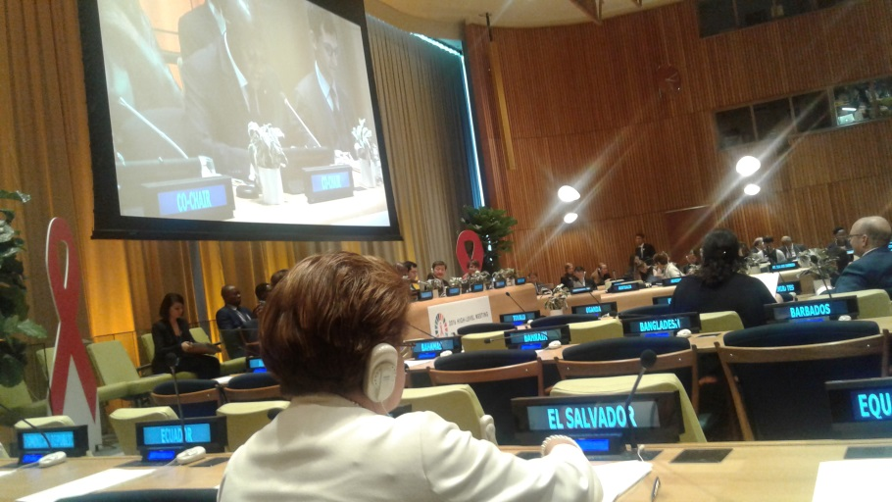
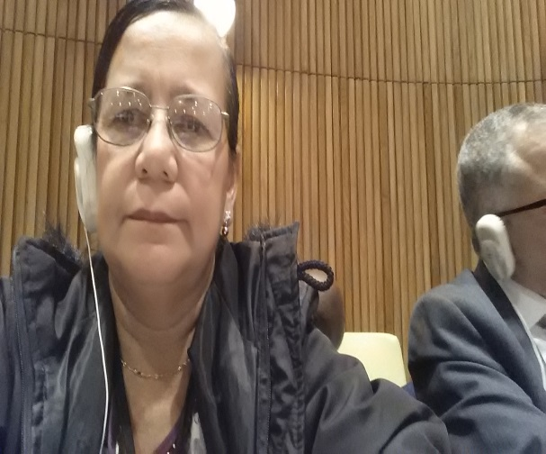
9 de junio
La señora Ministra de Salud Dra.Menjivar presenta informe de país, toda la delegación presente.
Panel de discusión 3: Salir delante de la inminente crisis de tratamiento: Un programa de Acción para llegar a 90-90-90.
Panel de discusión 4: “Sin dejar a nadie atrás”: Finalizando el estigma y discriminación a través de justicia social y sociedades inclusivas

Slide 4
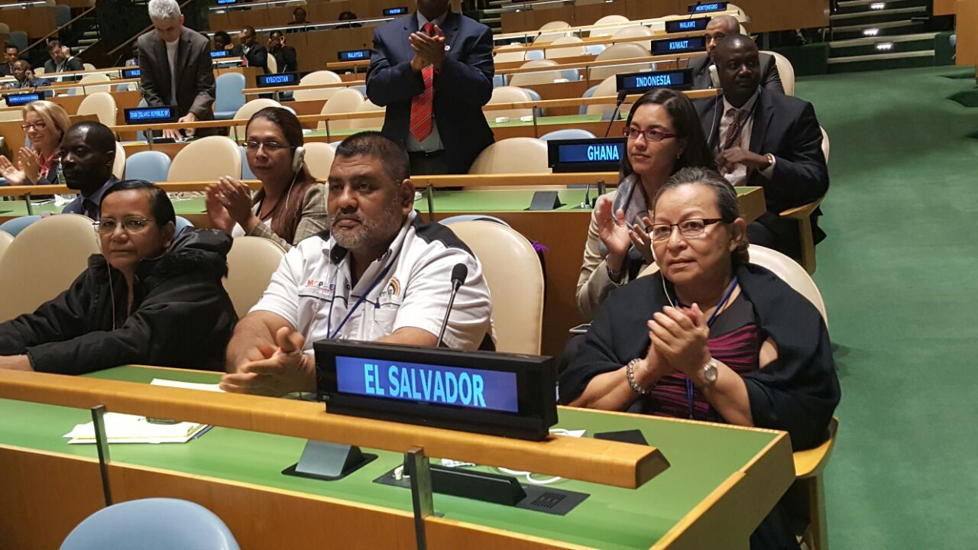
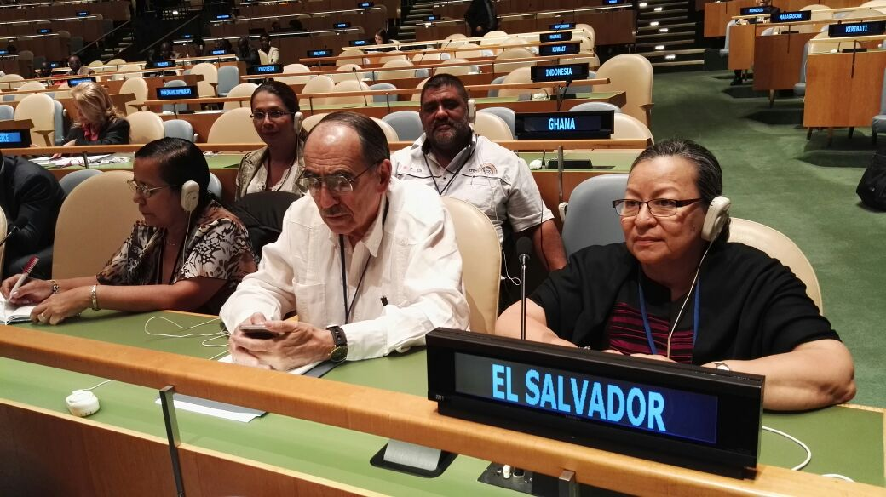
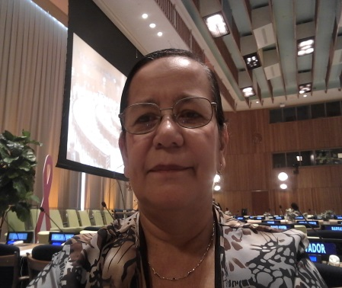
10 de junio
Participando en Debate general en Salón de la Asamblea general ,ONU.
Panel de discusión 5: “ Niños, adolescentes y mujeres jóvenes previniendo nuevas infecciones de VIH.
Ceremonia de Clausura.

Slide 5
RESUMEN
Implementación de los ODS, una respuesta efectiva al VIH e interrelacionar y practicar todos los ODS.
Reformas en politicas,leyes.
Colaboración intersectorial.
Datos estadísticos desglosados.
Participación real en Contraloría y Procesos de rendición de cuentas.
Gobiernos y Socios en el Desarrollo deben incrementar su financiación.
Expandir alianza publico privadas.
Prevenir nuevas infecciones a través de tratamiento para toda las personas
La epidemia por VIH es un problema de DH.
Que Nadie quede afuera, invertir en mujeres incluirlas en toda su diversidad.
Se manifestó preocupación por la lentitud en la respuesta.
La SSR de las mujeres con VIH se debe respetar y cumplirse, No sufrir esterilizaciones forzosas.
Combatir la violencia de Genero.
Promover el empoderamiento de las mujeres y la igualdad de genero.
Poner a las personas como el centro de la respuesta al VIH.
¿Tenemos la voluntad de implementar la declaración?

Slide 6
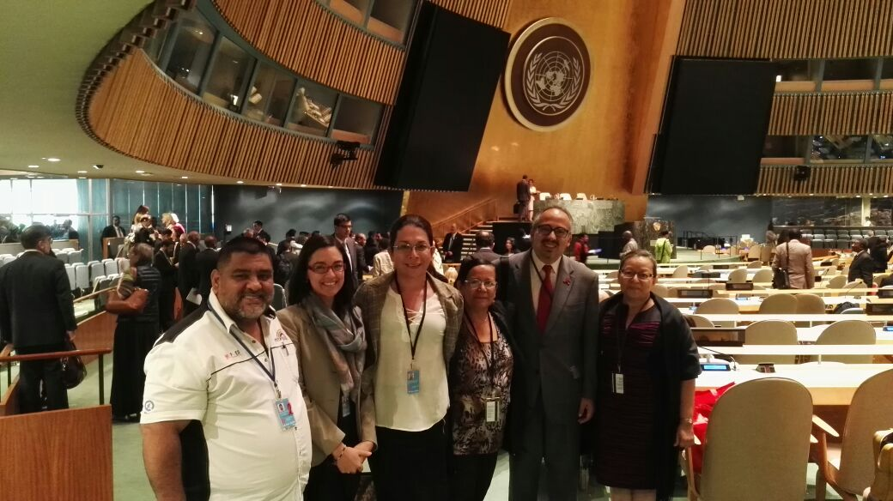
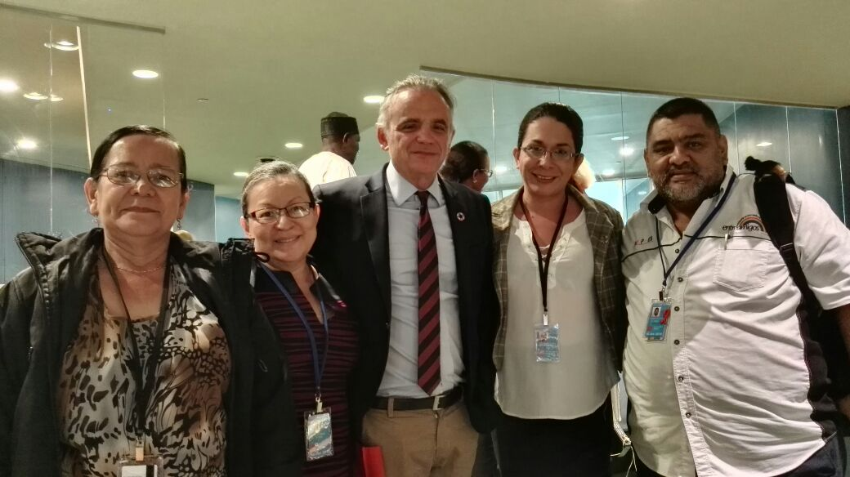
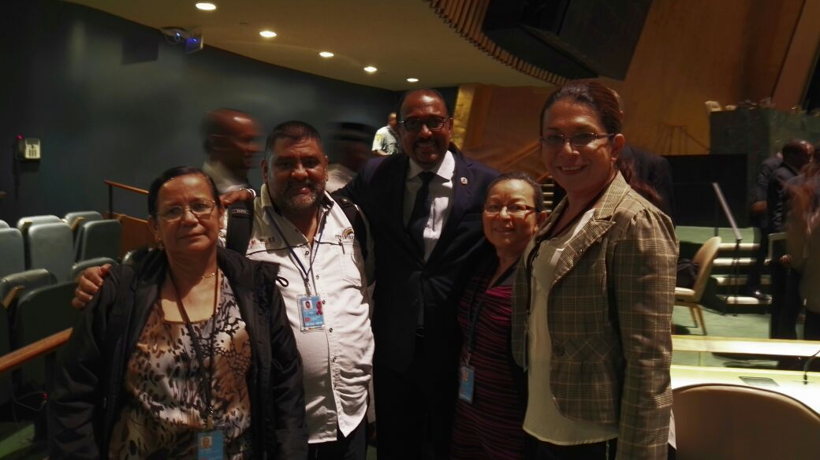
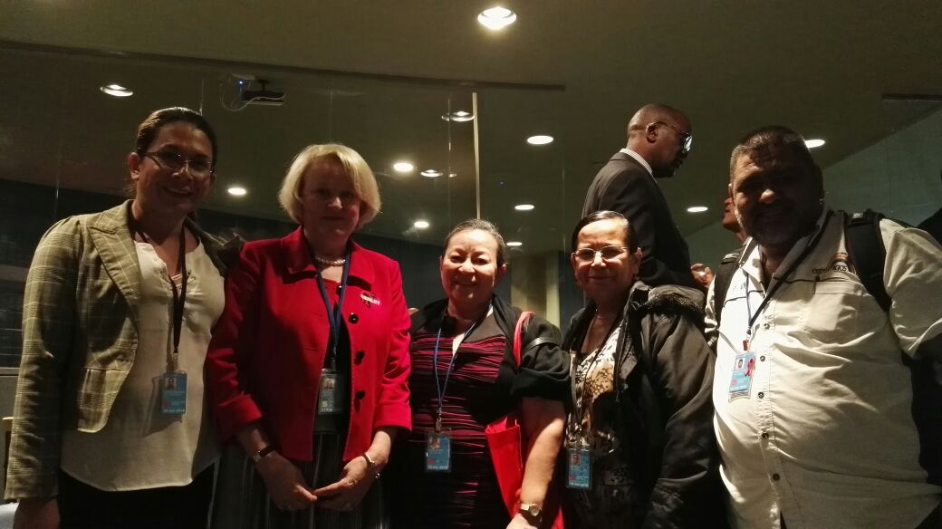
DELEGACION DE El Salvador

